Slide 1
Protocologic Analyzer
โปรโตคอลอจิค อนาไลเซอร์
โดย
  นายกฤษดากร ไชยชุมภู
  นายธวัชชัย แซ่เซียว
อาจารย์ที่ปรึกษา
  ดร. สุรินทร์ กิตติธรกุล

Slide 2
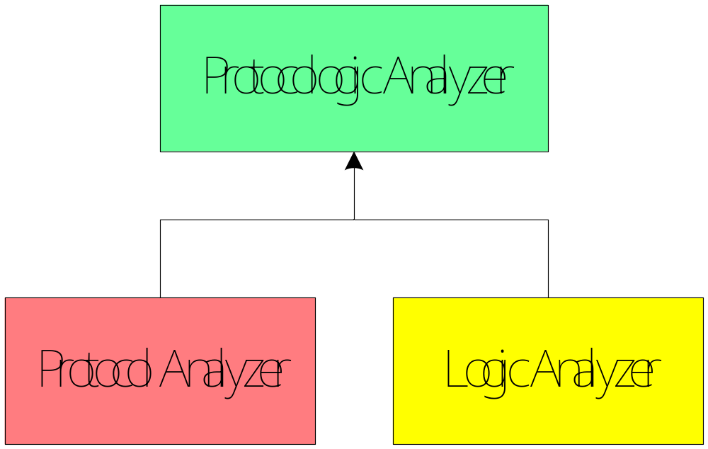
Protocologic Analyzer คืออะไร
ประกอบด้วย 2 ส่วน คือ
  Protocol Analyzer
  Logic Analyzer

Slide 3
Protocologic Analyzer คืออะไร
Protocol Analyzer
  ทำหน้าที่วิเคราะห์สัญญาณพื้นฐานที่ใช้สื่อสารทั้งชนิด Serial และ Parallel ซึ่งวัดมาจากสายที่ส่งข้อมูล โดยต้องทำการแปลงสัญญาณให้เป็น TTL/CMOS ก่อน แล้วทำการสุ่มสัญญาณ (Sampling) โดย Logic Probe
Logic Analyzer
  ทำหน้าที่วิเคราะห์สัญญาณที่เป็น TTL/CMOS ซึ่งวัดสัญญาณมาจากวงจรดิจิตอล โดยผ่าน Logic Probe

Slide 4
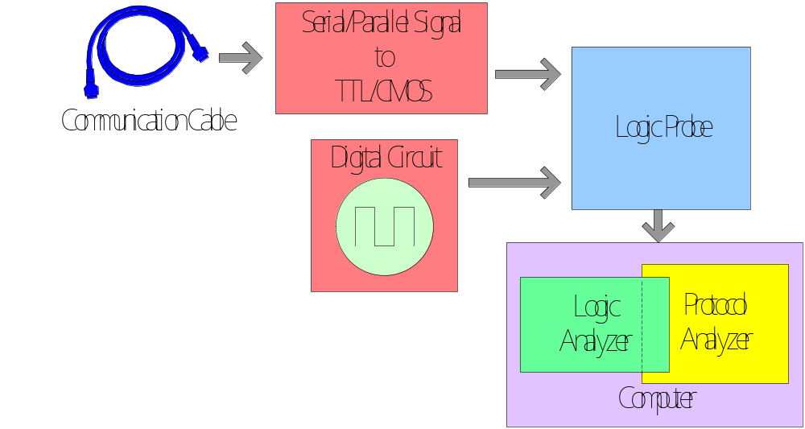
Protocologic Analyzer คืออะไร
ภาพรวมของโปรโตคอลอจิกอนาไลเซอร์

Slide 5
วัตถุประสงค์ของโครงงาน
เพื่อสร้างโปรแกรมที่สามารถวิเคราะห์โปรโตคอลพื้นฐานที่ใช้สื่อสารทั้งชนิด Serial และ Parallel ได้
เพื่อสร้างโปรแกรมที่สามารถวิเคราะห์สัญญาณทางดิจิตอลได้อย่างมีประสิทธิภาพ
เพื่อสร้างโมดูลสำหรับ FPGA โดยใช้เป็นอุปกรณ์ในการวัดสัญญาณ
เพื่อสร้างโครงงานที่มีประโยชน์ในการศึกษาและใช้งานทางด้านวิทยาศาสตร์และเทคโนโลยี

Slide 6
ปัญหาและประโยชน์ของโครงงาน
เครื่องมือที่ใช้วิเคราะห์โปรโตคอลพื้นฐานที่ใช้สื่อสารทั้งชนิด Serial และ Parallel และ เครื่องมือในการวัดและวิเคราะห์สัญญาณดิจิตอลมีราคาแพงและต้องนำเข้าจากต่างประเทศ ทำให้ขาดดุลการค้าระหว่างประเทศ และเป็นการส่งเสริมให้ประเทศไทยพึ่งพาตนเองได้ทางเทคโนโลยี และในที่สุดลดการนำเข้าสินค้าจากต่างประเทศได้

Slide 7
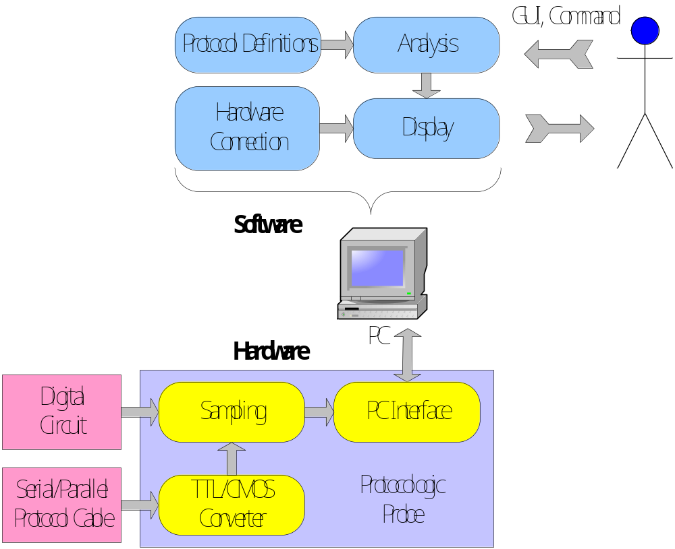
โครงสร้างของโครงงาน
ประกอบด้วย
Software
Hardware

Slide 8
โครงสร้างของโครงงาน ส่วน Software
สามารถได้ทั้งบนระบบปฏิบัติการ Linux และ MS Windows แบ่งได้เป็น 4 ส่วน คือ
  ส่วนนิยามโปรโตคอล (Protocol Definition)
  ส่วนติดต่อกับฮาร์ดแวร์
  ส่วนวิเคราะห์ข้อมูล
  ส่วนแสดงผล

Slide 9
โครงสร้างของโครงงาน ส่วน Software
ส่วนนิยามโปรโตคอล
  ทำหน้าที่นิยามว่าสัญญาณที่วัดมาได้ใช้การส่งข้อมูลเป็นแบบใด เช่น ใช้การส่งแบบ USB แบบ Parallel หรือแบบ Ethernet
  ใช้ในการ Analyze Protocol
ส่วนติดต่อกับฮาร์ดแวร์
  ทำหน้าที่สั่งให้อุปกรณ์ทำงาน เช่น เริ่มและหยุดรับสัญญาณข้อมูลเข้าจากวงจรที่วัดสัญญาณ
  ทำหน้าที่รับข้อมูลจากอุปกรณ์เข้ามายังคอมพิวเตอร์

Slide 10
โครงสร้างของโครงงาน ส่วน Software
ส่วนวิเคราะห์ข้อมูล
  ทำหน้าที่ประมวลผลข้อมูลตามที่ผู้ใช้ต้องการ
  เช่น ผู้ใช้ต้องการที่ค้นหาข้อมูล โปรแกรมจะทำการค้นหาข้อมูลในส่วนที่ต้องการให้
ส่วนแสดงผล
  แสดงข้อมูลที่รับมาจากอุปกรณ์ในรูปแบบของกราฟ (Waveform) หรือตัวเลข
  แสดงผลตามที่ผู้ใช้ต้องการวิเคราะห์ข้อมูล

Slide 11
โครงสร้างของโครงงาน ส่วน Hardware
ทำหน้าที่ส่งข้อมูลให้โปรแกรมสามารถวิเคราะห์ข้อมูลได้ ประกอบด้วย 3 ส่วน คือ
  ส่วนแปลงสัญญาณเป็น TTL/CMOS
  ส่วนสุ่มสัญญาณจากวงจรดิจิตอล
  ส่วนเชื่อมต่อกับคอมพิวเตอร์

Slide 12
โครงสร้างของโครงงาน ส่วน Hardware
ส่วนแปลงสัญญาณเป็น TTL/CMOS
  แปลงสัญญาณที่วัดจากสายส่งข้อมูลให้เป็นแบบ TTL/CMOS
  ส่งข้อมูลต่อให้ส่วนสุ่มสัญญาณสามารถอ่านค่าสัญญาณทำงานต่อไป
ส่วนสุ่มสัญญาณจากวงจรดิจิตอล
  ทำหน้าที่สุ่มสัญญาณในช่วงความถี่ที่กำหนดเข้ามาเก็บไว้
  ได้สัญญาณสำหรับทำการวิเคราะห์ และส่งต่อให้ส่วนส่วนเชื่อมต่อกับคอมพิวเตอร์ทำงานต่อไป

Slide 13
โครงสร้างของโครงงาน ส่วน Hardware
ส่วนเชื่อมต่อกับคอมพิวเตอร์
  ทำหน้าที่ส่งสัญญาณที่วัดได้ไปยังคอมพิวเตอร์ ผ่านทางพอร์ต USB หรือ Parallel

Slide 14
ขอบเขตของโครงงาน ส่วน Software
เป็นการพัฒนาต่อยอดจากโปรแกรมประเภท Waveform Viewer
เพิ่มฟังก์ชันเข้าไปในซอร์สโค้ดต้นแบบ
  ส่วนของโปรแกรมที่จัดการเกี่ยวกับการวิเคราะห์และแสดงผลข้อมูล
  ส่วนของโปรแกรมที่ติดต่อกับฮาร์ดแวร์
แก้ไขฟังก์ชันและส่วนของโปรแกรมให้ดีขึ้น
  ส่วนของโปรแกรมที่จัดการเกี่ยวกับการปรับแต่งส่วนแสดงผลข้อมูล
  ส่วนของโปรแกรมที่ติดต่อกับผู้ใช้
ตัดฟังก์ชันที่ไม่เกี่ยวข้องออก

Slide 15
ขอบเขตของโครงงาน ส่วน Hardware
สร้างโมดูลที่เป็นส่วนควบคุมและประมวลผล เพื่อนำไปใช้กับบอร์ดทดลองที่มี FPGA เป็นตัวประมวลผล
สร้างส่วนที่ติดต่อกับอุปกรณ์ภายนอก ได้แก่ ส่วนที่แปลงสัญญาณในสายส่งข้อมูลเป็นสัญญาณ TTL/CMOS
สร้างส่วนที่ติดต่อกับคอมพิวเตอร์

Slide 16
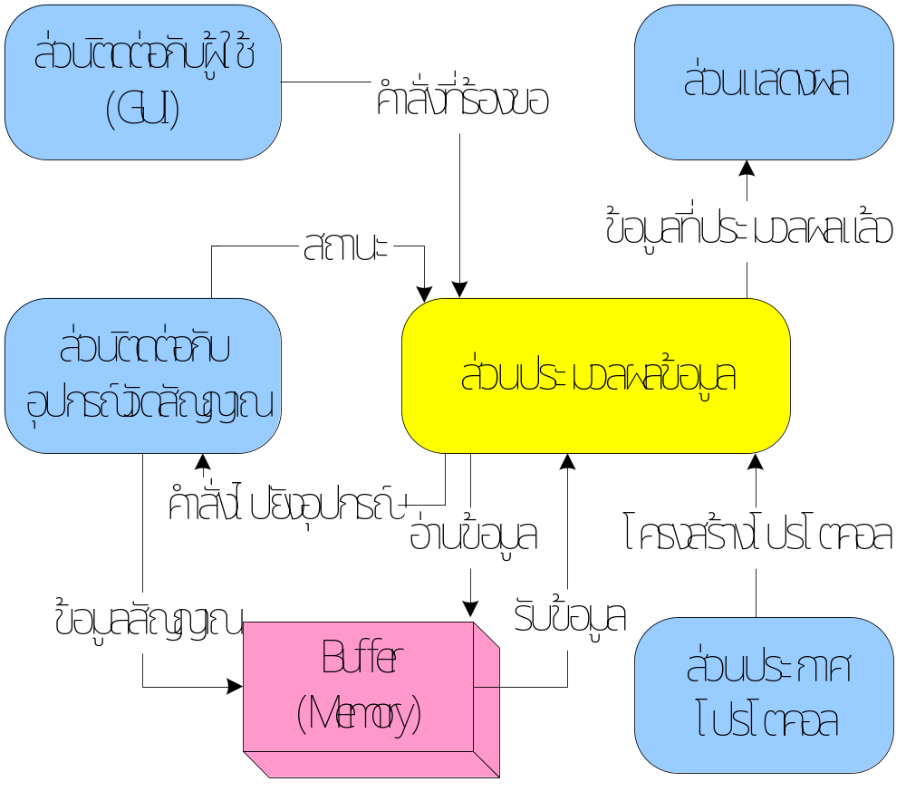
การพัฒนาในส่วน Software
ผังการทำงานของโปรแกรม

Slide 17
การพัฒนาในส่วน Software
ส่วนติดต่อกับผู้ใช้ ➔รับคำสั่งจากผู้ใช้แล้วส่งให้โปรแกรมทำงาน
ส่วนติดต่อกับอุปกรณ์วัดสัญญาณ ➔สั่งงานให้อุปกรณ์ทำงาน และรับข้อมูลสัญญาณที่วัดได้มาเก็บไว้ที่ buffer
ส่วนนิยามโปรโตคอล ➔นิยามโครงสร้างของโปรโตคอลที่ใช้ในการสื่อสารของสัญญาณที่วัด
ส่วนประมวลผลข้อมูล ➔วิเคราะห์ข้อมูล ค้นหาข้อมูล หรือจัดเรียงข้อมูล หรือการทำเพื่อให้ได้มาซึ่งข้อมูลที่ต้องการด้วยวิธีการต่างๆ
ส่วนแสดงผล ➔แปลงข้อมูลดิบให้สามารถแสดงผลในรูปแบบต่างๆ ได้

Slide 18
การพัฒนาในส่วน Software
Input
  สัญญาณข้อมูลที่ติดต่อกันในสายส่งสัญญาณ
  สัญญาณข้อมูลที่ส่งมาจากอุปกรณ์วัดสัญญาณ
  รับข้อมูลที่ผู้ใช้ต้องการให้โปรแกรมประมวลผลหรือแสดง เช่น Zoom, Search, Add signal เป็นต้น

Slide 19
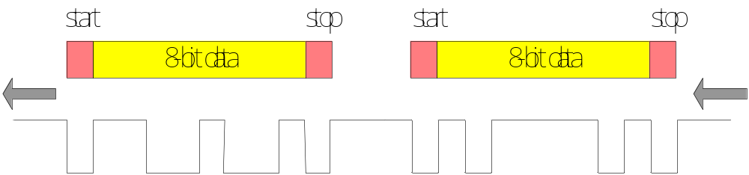
การพัฒนาในส่วน Software
ตัวอย่างของ Input
สัญญาณของ Serial Port (RS-232) ซึ่งถูกส่งเข้ามาในโปรแกรม

Slide 20
การพัฒนาในส่วน Software
Output
  แสดงผลข้อมูลรูปแบบต่างๆ ตามที่ผู้ใช้ต้องการ
  เช่น แสดงในรูปของกราฟ (Waveform) แสดงในรูปของตัวเลข ข้อมูลที่ผู้ใช้ค้นหา หรือข้อมูลที่ได้จากการวิเคราะห์สัญญาณสื่อสาร

Slide 21
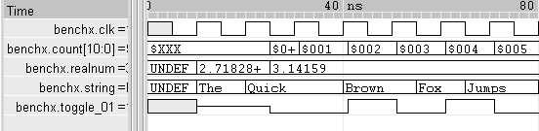
การพัฒนาในส่วน Software
ตัวอย่างของ Output
Waveform

Slide 22
การพัฒนาในส่วน Software
เครื่องมือที่ใช้ในการพัฒนา
  GTK+ เป็น toolkit ที่ใช้สร้าง Graphic User Interfaces (GUI)
  gcc เป็น compiler ที่ใช้คอมไพล์ source code
  Glade เป็น tool ที่ช่วยสร้าง GUI ให้ง่ายขึ้น
  Anjuta เป็น source code editor สำหรับเขียนโปรแกรม

Slide 23
การพัฒนาในส่วน Hardware
ศึกษาทฤษฏี และสำรวจผลิตภัณฑ์ในท้องตลาด
กำหนดขอบเขต และความสามารถของฮาร์ดแวร์
ออกแบบโครงสร้างของฮาร์ดแวร์
ศึกษาบอร์ดที่ใช้พัฒนา
หาเครื่องมือที่ใช้พัฒนา
ทดสอบ และแก้ไขข้อผิดพลาด

Slide 24
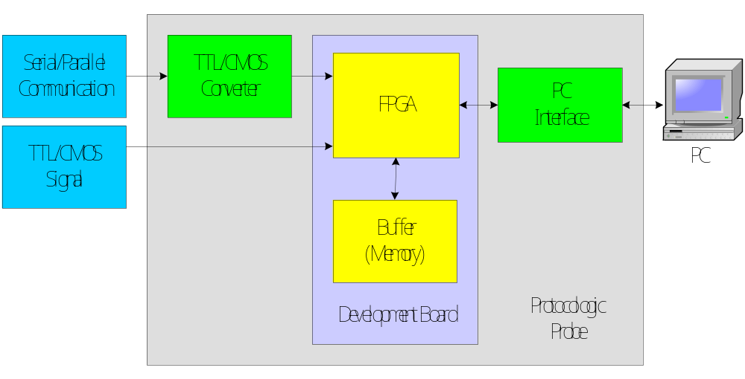
การพัฒนาในส่วน Hardware
แผนผังของส่วน Hardware

Slide 25
การพัฒนาในส่วน Hardware
เครื่องมือที่ใช้ในการพัฒนา
  บอร์ดทดลอง XS40-010E ใช้ FPGA เป็นตัวประมวลผล
  ModelSim ใช้สำหรับ HDL Simulation
  Leonardo ใช้สำหรับ HDL Synthesis & Optimization
  Xilinx Foundation ใช้สำหรับ Partitioning, Placement and Routing

Slide 26
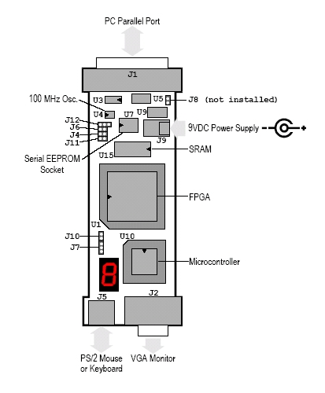
การพัฒนาในส่วน Hardware
บอร์ดทดลองที่ใช้พัฒนา

Slide 27
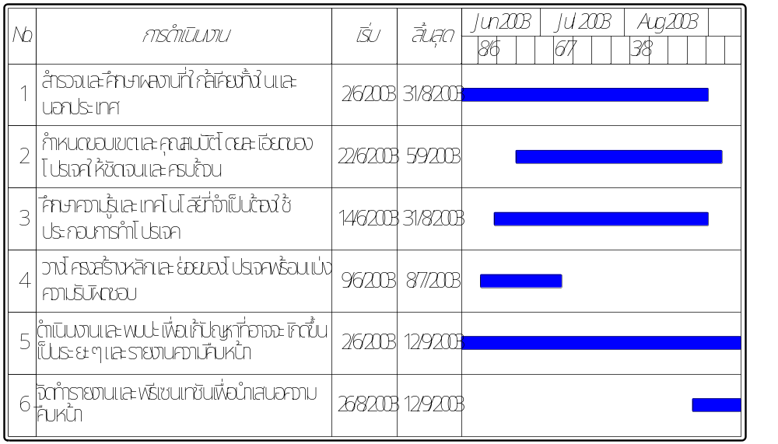
การดำเนินงานในภาคเรียนที่ 1 ที่ผ่านมา

Slide 28
ความคืบหน้าของโครงงาน
ศึกษาทฤษฎีและหลักการของ Logic Analyzer และ Protocol Analyzer
ค้นหาและศึกษาซอร์สโค้ดต้นแบบที่นำมาพัฒนาต่อ
  GTKWave
ศึกษาเครื่องมือที่ใช้ในการพัฒนา
  การเขียนโปรแกรมบน Linux ด้วยภาษา C/C++
  GTK+ Toolkit
  บอร์ดทดลอง FPGA

Slide 29
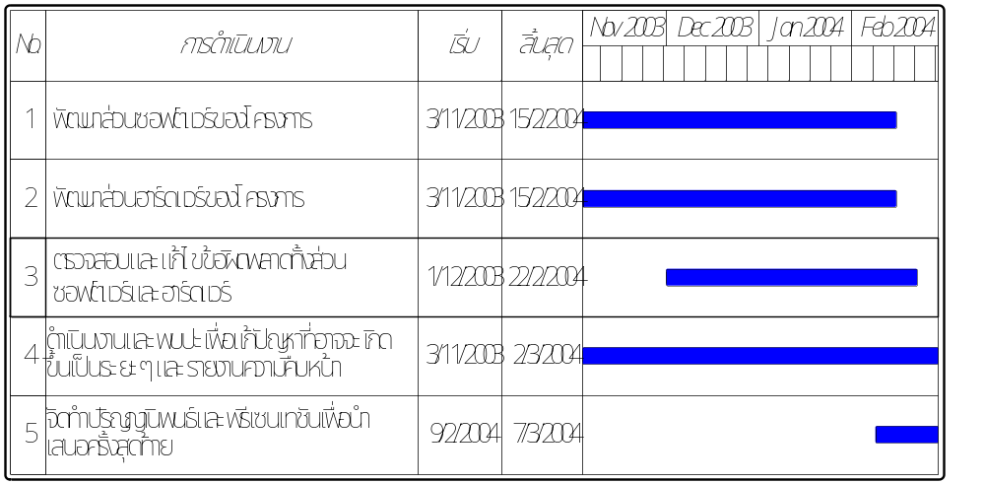
แผนการดำเนินงานในภาคเรียนที่ 2

Slide 30
งานในภาคเรียนต่อไป
Software
  เขียนและแก้ไขซอร์สโค้ด ให้สามารถทำงานได้ตามที่ต้องการ
Hardware
  เขียนโปรแกรม VHDL ควบคุมบอร์ดทดลอง
  สร้างวงจรและอุปกรณ์สำหรับวัดสัญญาณต่างๆ
  สร้างวงจรและอุปกรณ์สำหรับเชื่อมต่อกับคอมพิวเตอร์

Slide 31
Questions & Answers

